Slide 1
Two loop QCD corrections to e⁺e⁻ → J/ψ + η_{c} in asymptotic expansion
Cong Li (李聪)
Southwest University, ChongQing, China
In collaboration with 桑文龙、黄旭东, based on arXiv:2506.16317
第二届重味物理前沿论坛研讨会（2025）
9/12-9/14, 2025 @ 湖北武汉

Slide 2

框架：
1. 背景
计算框架
渐近展开的讨论
唯象
总结

Slide 3

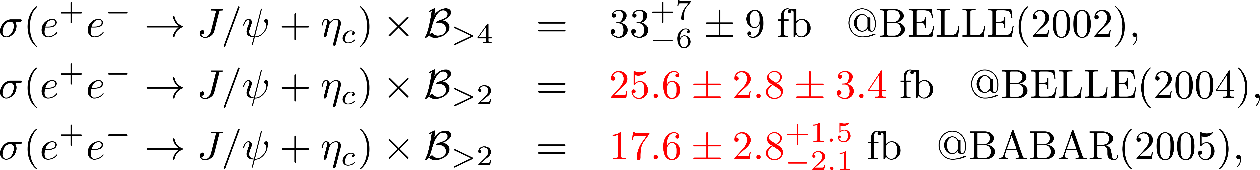
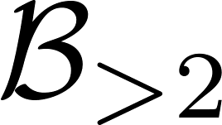
1. 背景
实验方面:
其中 表示 衰变为大于2个带电径迹末态的分支比。

Slide 4
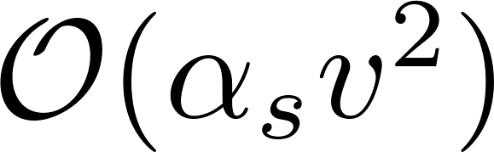
1. 背景
关于 过程，已有大量基于不同方法的理论研究。以下是在 NRQCD 框架下的部分研究：
Braaten, Lee, PRD(2003)
Liu, He, Chao, PLB(2003)
Zhang, Gao, Chao, PRL(2006) ---- NLO QCD corrections
Bodwin, Kang, Lee, PRD(2006)
Bodwin, Kang, Kim, Lee, Yu, hep-ph/0611002
He, Fan, Chao, PRD(2007)
Bodwin, Lee, Yu, PRD(2008)
Gong, Wang, PRD(2008)
Dong, Feng, Jia, PRD(2012) ---- Mixed QCD and relativistic corrections
Li, Wang, CPC(2014)
… …

Slide 5
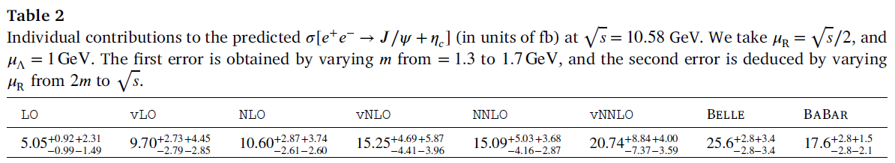
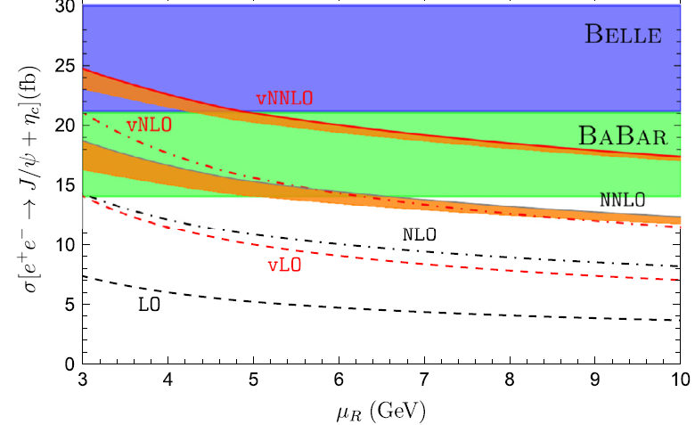
1. 背景
Feng, Jia, Mo, SWL, Zhang, arXiv: 1901.08447 (PLB 2024)
重整化标度和pole mass存在显著不确定性；
数值结果仅针对特定输入参数（如粲夸克质量m_{c} 和质心
能量）给出；
NLO 修正较大，且大对数项主导 NLO 修正。
大对数项是否也主导 NNLO 修正尚不明确，是否需要重求和？
Jia, Wang, Yang, JHEP(2011) ,
Bodwin, Chung, Lee, PRD(2014)
Note: The two-loop corrections were confirmed by Huang, Gong, Wang, JHEP(2023)
若能推导出解析表达式，不仅能在很大程度上解决上述问题，还能为重求和大对数项提供帮助！

Slide 6
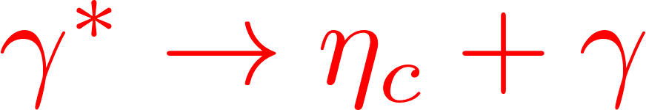
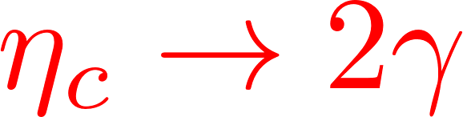
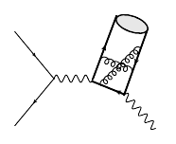


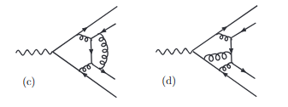
1. 背景
推导出截面的解析表达式很有挑战性，似乎做不到！
Abreu, Matteo Becchetti, Duhr, Ozcelike 2211.08838
Chen, Liang, Qiao, 1710.07865
涉及Elliptic multiple polylogarithms 和 integrals over elliptic integrals, 非常难算
非常复杂！

Slide 7
2. 计算框架
Time-like electromagnetic (EM) form factor（洛伦兹不变性与宇称守恒）
应用NRQCD因子化
散射截面表示为：
我们截面中保留了 和 的物理质量,这些质量源自态的归一化、相空间因子或式（1）的洛伦兹收缩。相比之下，在计算 时，我们取 和 的质量为

Slide 8
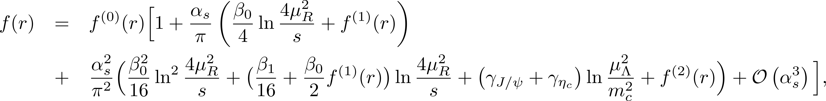
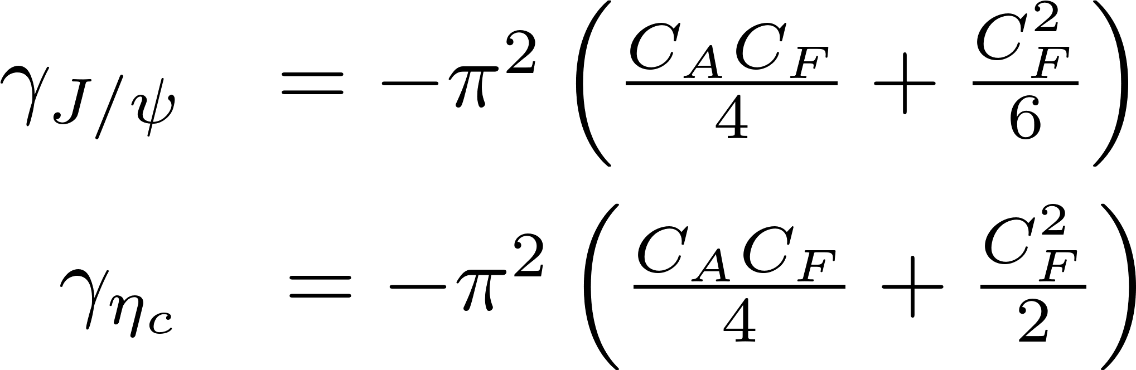
2. 计算框架
将 SDC 按照 的幂次进行展开
$μ_{Λ}因子化标度，μ_{R}重整化标度，β_{0}和β_{1}$分别为单圈和双圈的$β$函数
双圈 ：

Slide 9
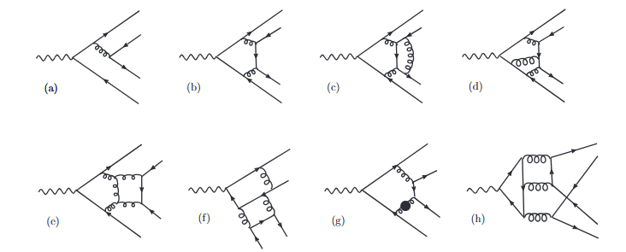
2. 计算框架
Feynman 图&& 振幅( FeynArts)
Trace && 洛伦兹收缩 (FeynCalc / FormLink)
拆分 ( Apart)
IBP 约化( AMFlow 包括 Kira、Blade、FIRE)
大约70 families, 500 MIs
微分方程(AMFlow)
得到主积分 r→0的渐近展开

Slide 10
2. 计算框架
对于一组完备的主积分，其微分方程形式为：
其中矩阵 M 在 r=0 处为局部 Fuchsian形式。
是通过将形式解代入方程，比较 的最低阶得到
系数 通过递推关系和初始条件求得

Slide 11
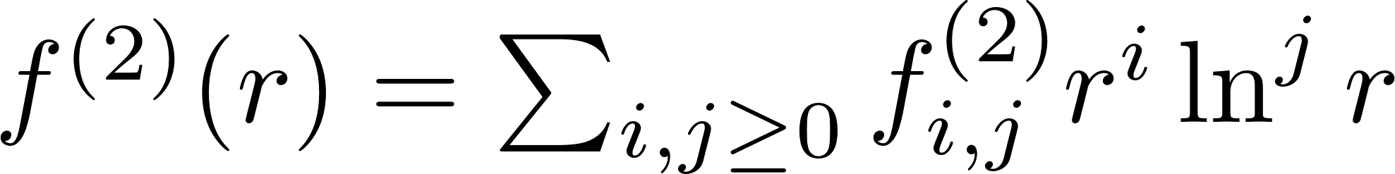
2. 计算框架
在实际计算中，我们采用数值拟合策略（AMFlow 的关键策略）：
对特定的 数值解微分方程 ；
通过解线性方程组，将指数 和系数 拟合为 的展开式
上述所有步骤均使用 AMFlow 实现
所有的主积分都可以表示为r 的级数展开形式：

Slide 12
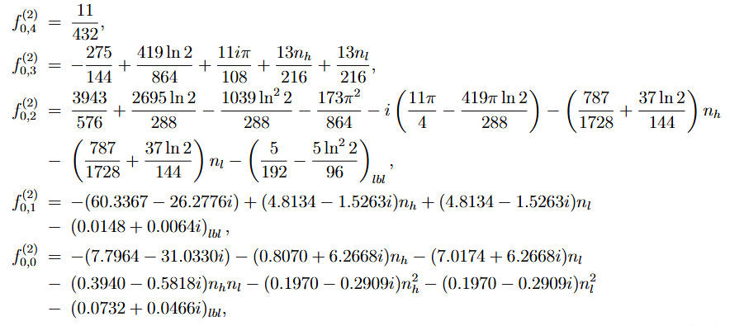
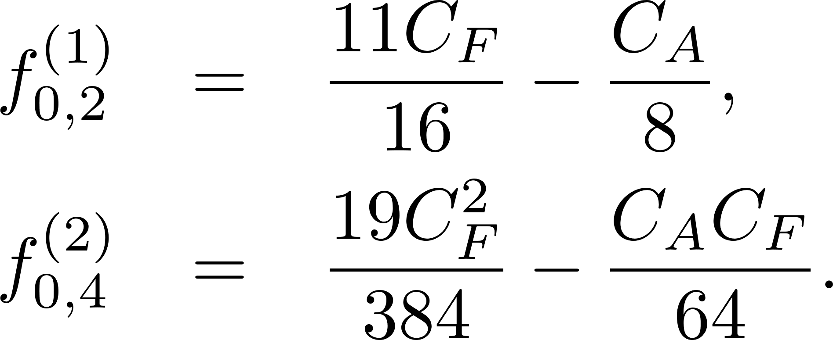
3. 渐近展开的讨论
我们将渐近展开截断到 阶，这足以在较宽的 r 值范围内得到相对的精确结果。
的系数为：
领头阶对数项:

Slide 13
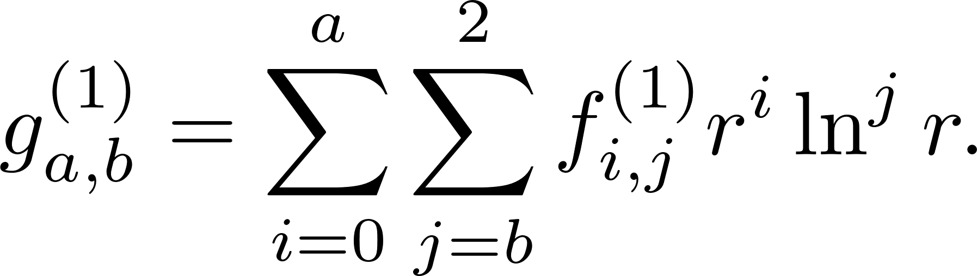
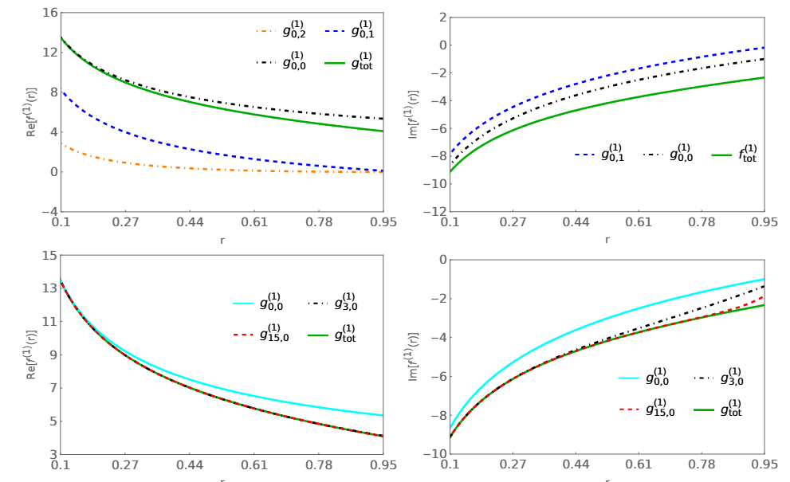
3. 渐近展开的讨论
为便于分析，先引入简写符号：
渐近表达式与精确结果的差异：
实部:
即使在 时也小于1%
NLO
虚部:
在 时3%
在 时8%
在 时20%

Slide 14
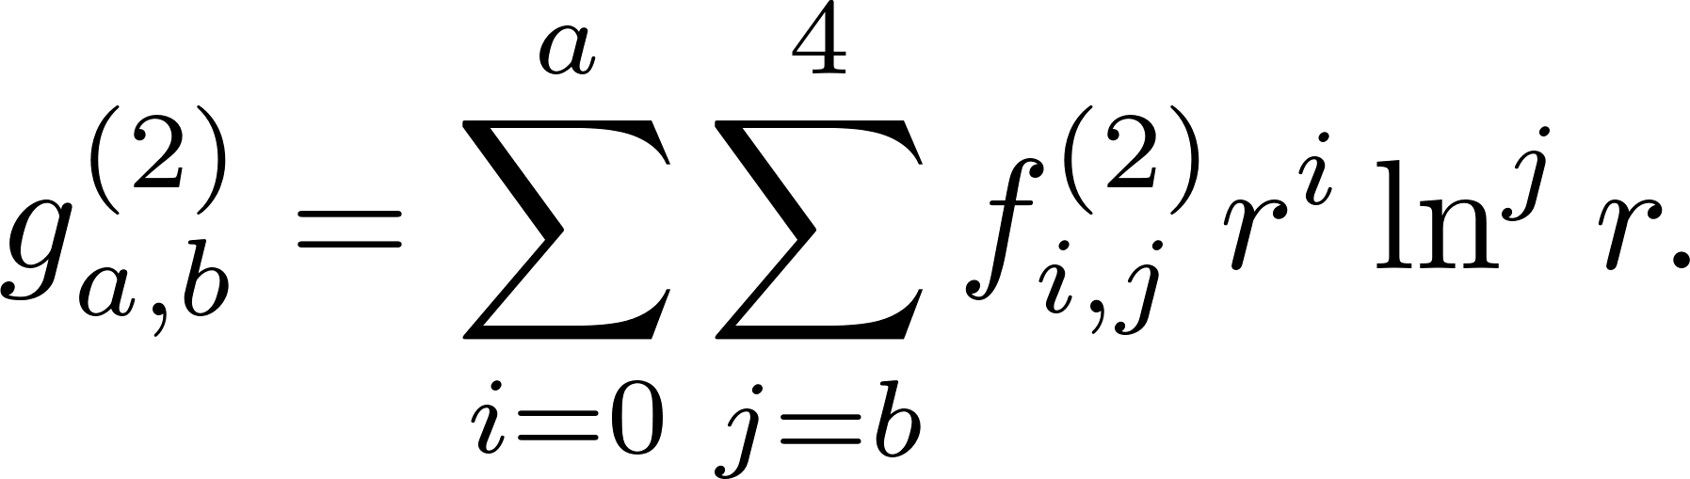
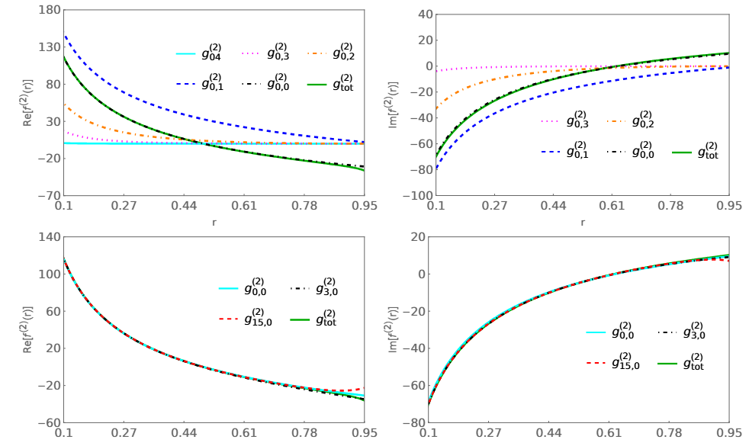
3. 渐近展开的讨论
渐近表达式与精确结果的差异：
实部:
在 时8%
在 时17%
在 时40%
NNLO
虚部:
在 时6%
在 时13%
在 时31%

Slide 15
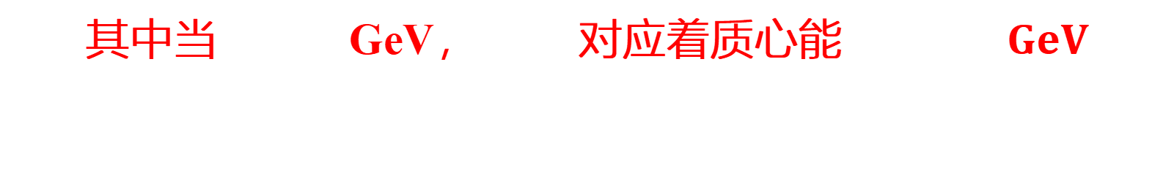
3. 渐近展开的讨论
尽管 的渐近表达式和 的虚部在阈值 附近（即 ）收敛性较差，但这些表达式仍足以对 过程做出唯象学预言。在该背景下，r 远小于 1，以保证 NRQCD 因子化的适用性。
其中当 GeV， 对应着质心能$GeV$

Slide 16

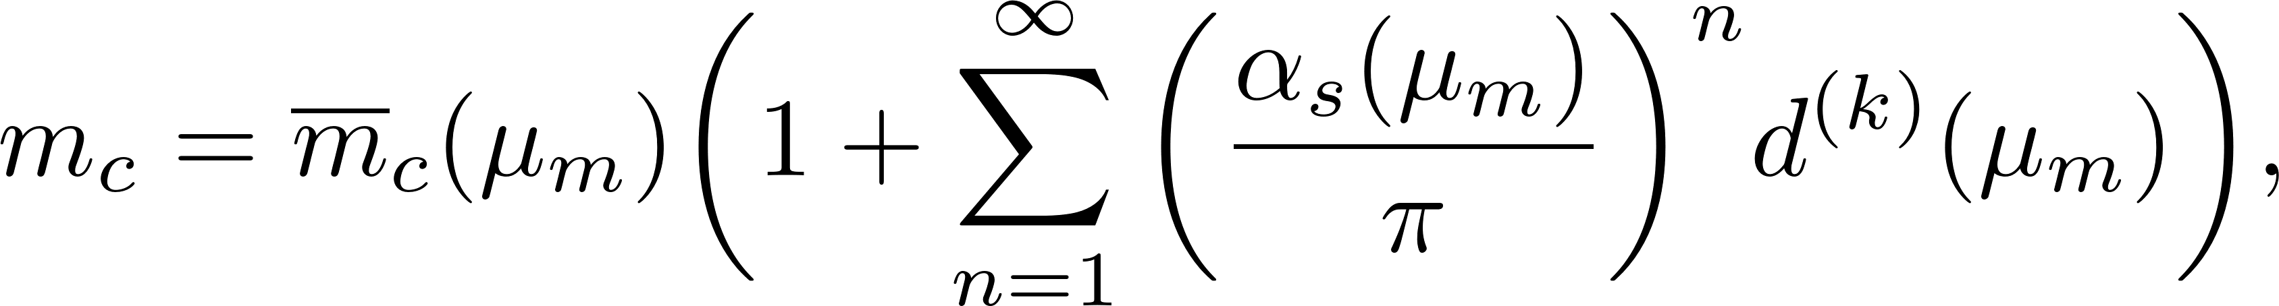
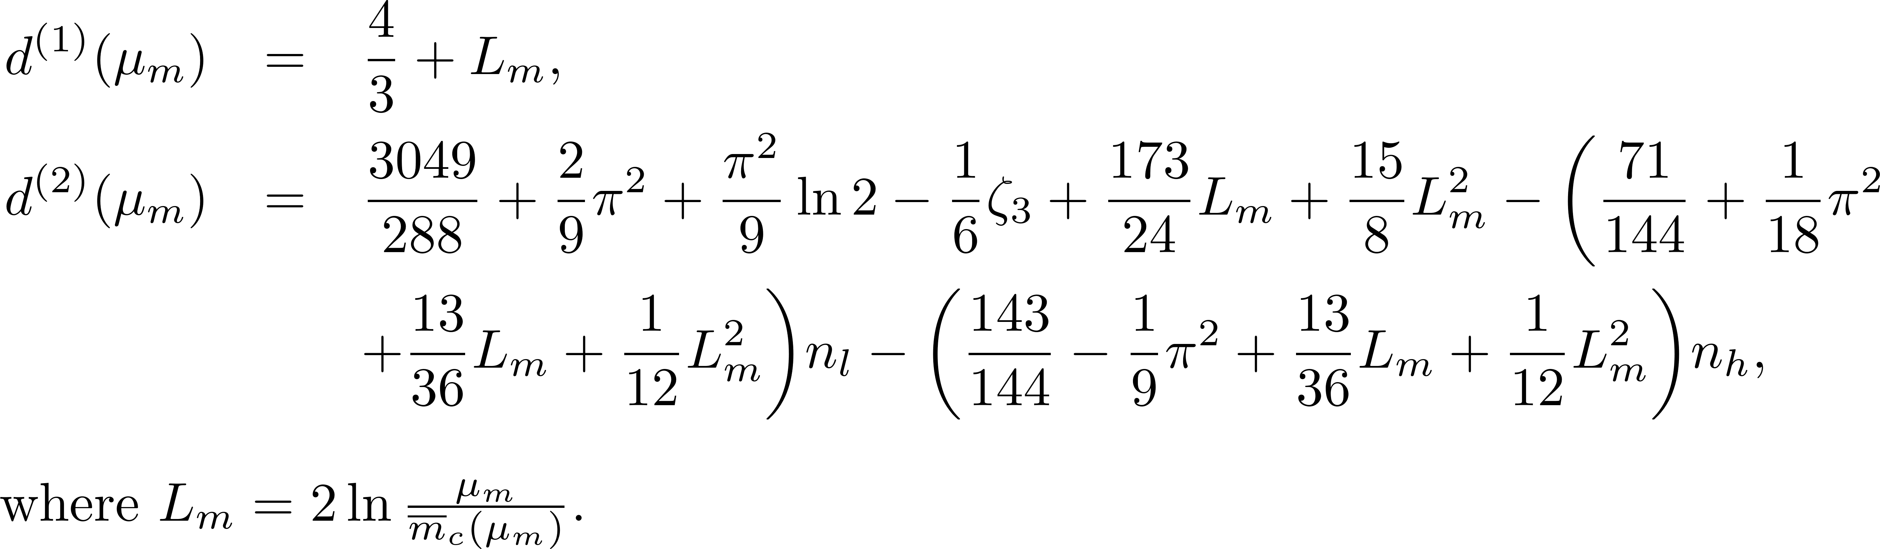
4. 唯象
将FF从OS质量方案转换到 质量方案，需利用 OS- 质量关系:
计算中，仅需前两阶低阶项：

Slide 17
4. 唯象
关键输入参数
在味道阈值处解耦，将上述值转换为 的情况，使用 RunDec 软件包，通过解 的重整化群方程，得到其他能标下的 和 值；
NRQCD 矩阵元

Slide 18
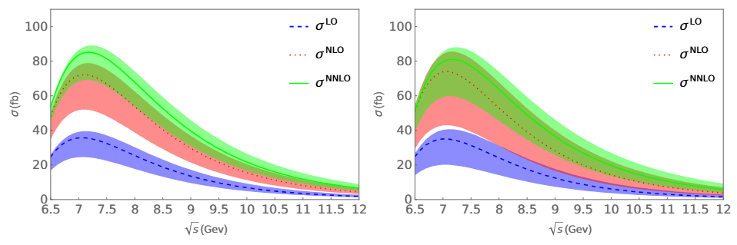
4. 唯象
不同 精度下截面随 的变化：
OS质量方案， GeV 的预言
质量方案的预言
阴影表示 从 3 GeV 到 变化带来的不确定性。

Slide 19
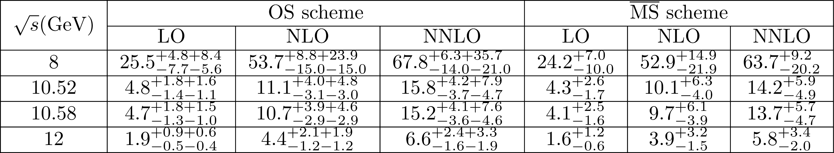
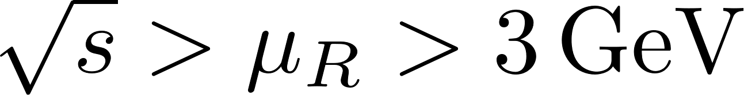
4. 唯象
对于 OS 方案，来自粲夸克质量的不确定性与来自重整化标度的不确定性相当，甚至更大。
我们观察到， 质量方案的预测对 的依赖性略大于 OS 质量方案。
OS 方案得到的截面与 方案的结果在不确定性范围内一致。
在质心能量 10.58 GeV 处，我们的结果与 BELLE 和 BABAR 实验数据在 1-2σ 范围内相符 .

Slide 20
5. 总结
我们计算了 过程的双圈 QCD 修正的渐近表达式。该表达式在较宽的 r 值范围内收敛良好，完全足以用于唯象预测；
我们给出了OS和 质量方案下的理论预言， 方案的不确定性更小，但两种质量方案得到的结果一致，且与现有实验数据相符；
借助所提供的公式和表达式，可直接计算其他质心系能量和质量下的NNLO精度截面。

Slide 21
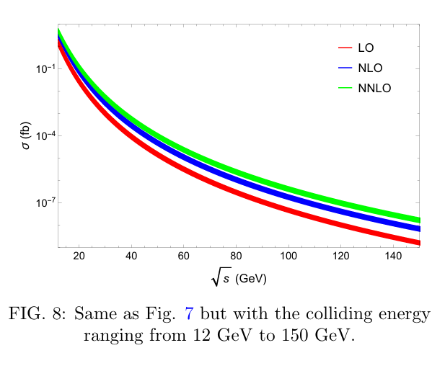
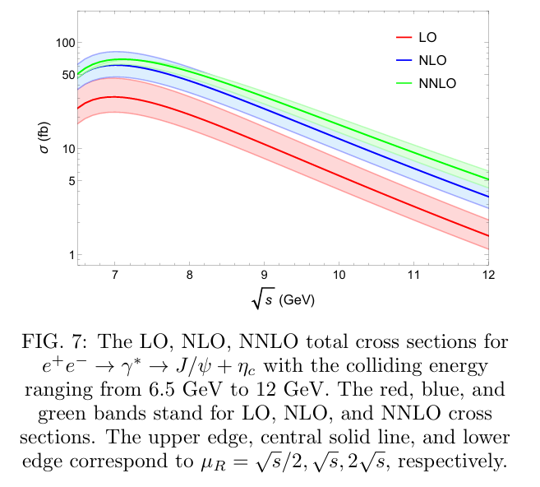
Chen,Guan,He,Ma,Wang , (Arxiv:2508.20777)

Slide 22
Thank you for your attention！

